Slide 1
PolluCon
Kelompok 14

Slide 2
Latar Belakang
Saat ini di banyak tempat termasuk Pantai, Area Kota dan Hutan. Polusi adalah masuknya bahan berbahaya ke lingkungan. Tidak hanya Polusi, Deforestasi juga merupakan masalah lingkungan, juga dapat menyebabkan polusi. Banyak negara telah mengalami kualitas udara yang buruk terutama negara berkembang dimana tingkat emisi dapat diperoleh. Emisi polutan ke udara dapat mengakibatkan perubahan iklim.

Slide 3
Solusi Kami
PolluCon adalah Layanan Donasi Kontribusi Polusi dan Deforestasi di banyak negara di dunia, Go Green & Bantu Berkontribusi dan Berdonasi, PolluCon juga membantu semua orang untuk berkontribusi agar tidak terjadi. Tujuan kami adalah membangun fasilitas daur ulang di mana Sampah seharusnya didaur ulang. Jangan buang sampah sembarangan, Mari lestarikan lautan dan selamatkan pepohonan.

Slide 4
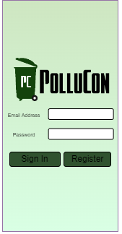
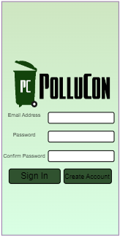
Registration Tab & Sign In Tab
Logo PolluCon
bagian nama pengguna dan
password dengan textfield
Sizedbox Elevated Button untuk
melanjutkan ke halaman home
dan tab daftar untuk melanjutkan
ke halaman daftar

Slide 5

Home Page
Icon Pengaturan untuk membuka tab pengaturan
profile dan settings dapat
dibuka dari tab itu.
Anda benar-benar
dapat keluar dari account
dengannya
platform media sosial dapat dibuka dengan tombol elevatedbutton

Slide 6
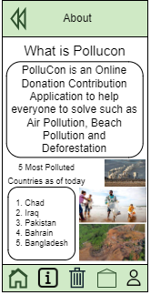
About Page
tombol kembali untuk kembali ke home
judul ditulis dengan teks dan
deskripsi dinyatakan dalam sizedbox (dengan container)

Slide 7
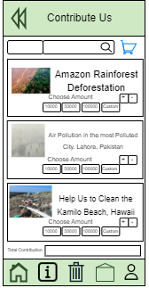
Donation Contribution Page
tombol pencarian untuk mencari kejadian dan filter untuk
memilih antara 3 jenis yaitu polusi, pembersihan pantai,
penggundulan hutan, dan lain-lain
menekan ikon keranjang belanja akan memproses pembayaran
Sizedbox + dan - berarti menambah dan mengurangi 5.000
dan tombol custom adalah memilih jumlah uang tunai yang berbeda
Box ini untuk
menampilkan
jumlah total
User Story: Sebagai Pengguna, saya ingin
Membuat Daftar Polusi &
Deforestasi dan Sistem Monetisasi

Slide 8
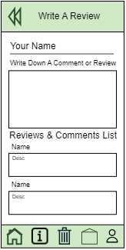
Review & Comment Tab
nama, ulasan dan perintah dapat ditulis dalam textfield
itu adalah daftar ulasan & komentar
User Story: Sebagai Pengguna,
saya ingin Membuat Bagian Ulasan & komentar

Slide 9
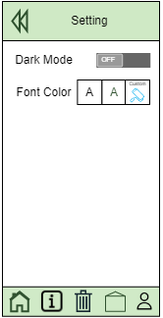
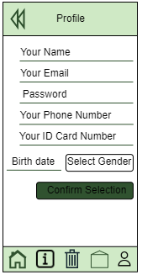
Profile & Setting Tab
Dark mode untuk mengganti warna latar belakang menjadi warna gelap
Font Color untuk untuk mengganti warna font default aplikasi
fitur pengaturan lainnya akan ditambahkan setelah ujian tengah semester
button pilih jenis kelamin adalah tombol pilihan
apakah itu laki-laki atau perempuan
di bawah tombol home
bagian layar utama
terdapat tombol home, about,
tombol kontribusi,
tombol review dan tombol profile
User Story: Sebagai Pengguna, saya ingin
Membuat Bagian Biodata & sebagai sebagai pengguna, saya ingin aplikasi ini memiliki opsi pengaturan

Slide 10
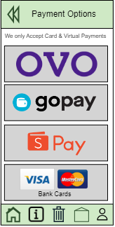
Payment Method Option Tab
opsi pembayaran virtual dengan Sizedbox Elevated Button
User Story: sebagai pengembang aplikasi saya ingin aplikasi ini hanya menawarkan pembayaran virtual

Slide 11
Setting Tab
Dark mode untuk mengganti warna latar belakang menjadi warna gelap
Font Color untuk untuk mengganti warna font default aplikasi
fitur pengaturan lainnya akan ditambahkan setelah ujian tengah semester
User Story: sebagai sebagai pengguna, saya ingin aplikasi ini memiliki opsi pengaturan

